Slide 1
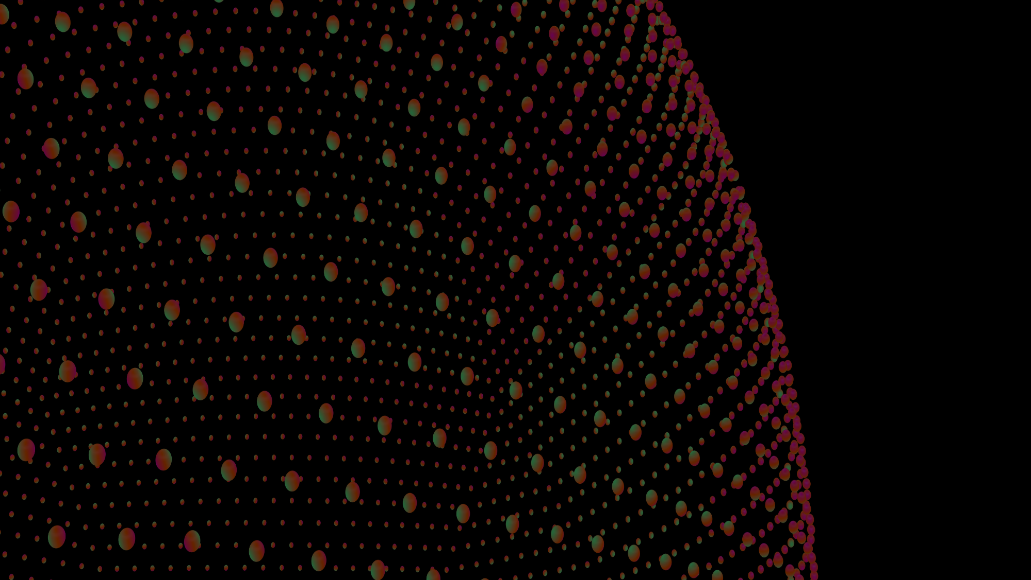
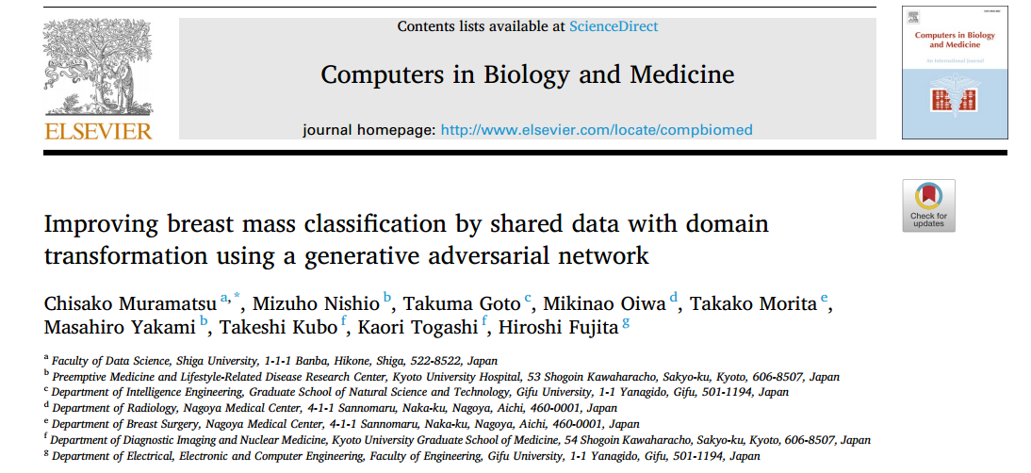
2020 Computers in Biology and Medicine
汇报人:蒋拓
2023/05/30

Slide 2
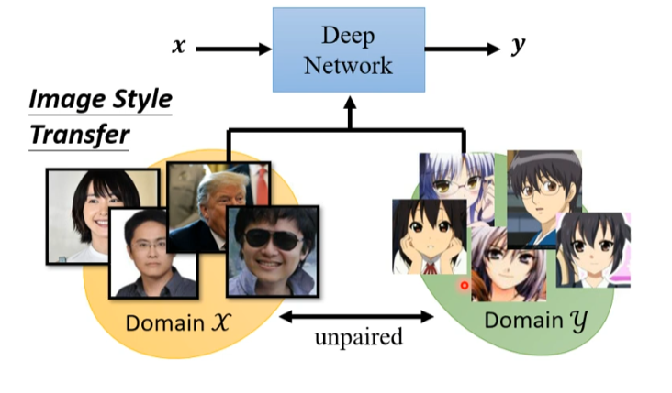
UNPAIRED LEARNING?
当数据集不是一一对应时,如何将人物图片转换为二次元

Slide 3
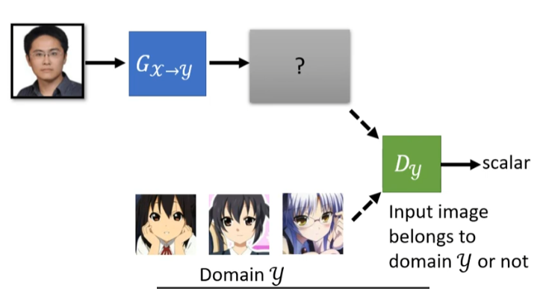
UNPAIRED LEARNING?
单独的GAN不能保证生成的图片与原图相关

Slide 4
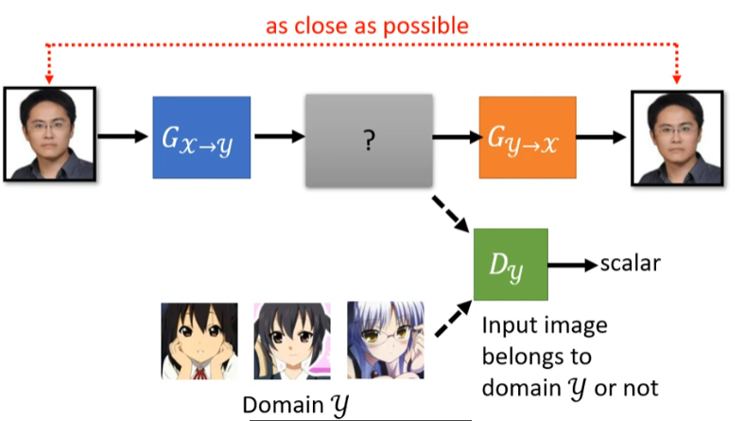
Cycle GAN
再加一个编码器依然会出现其他不稳定问题

Slide 5
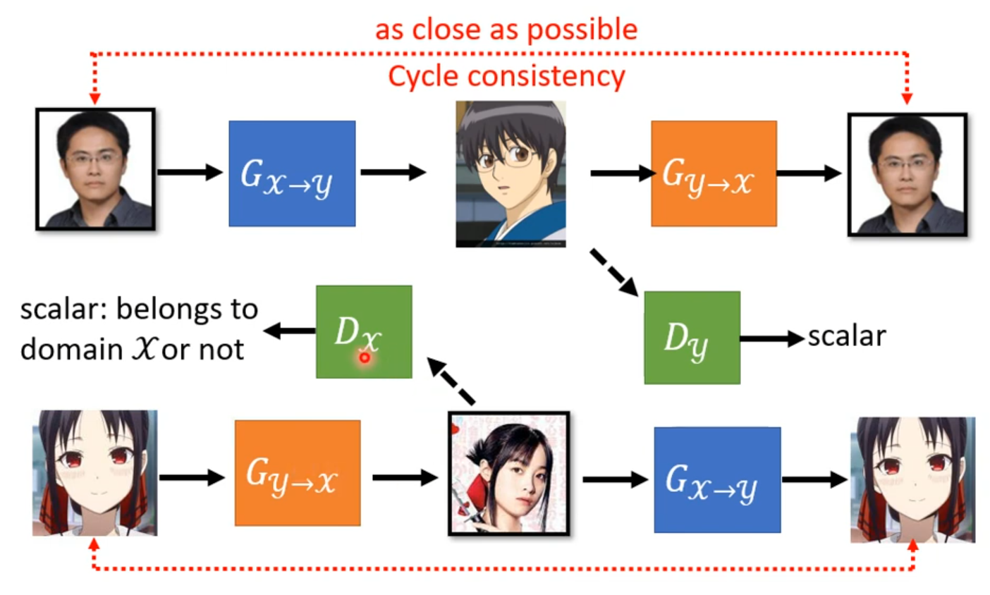
Cycle GAN
将橙色的generator使用真实二次元图片作另一个GAN的输入，再用蓝色generator解码橙色generator的输出

Slide 6
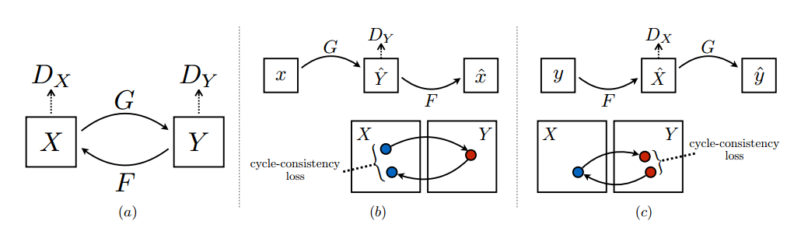
Cycle GAN

Slide 7
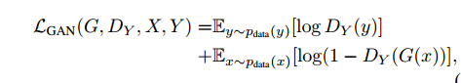
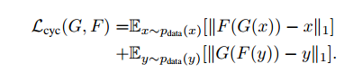
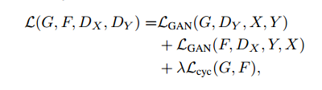
Loss

Slide 8
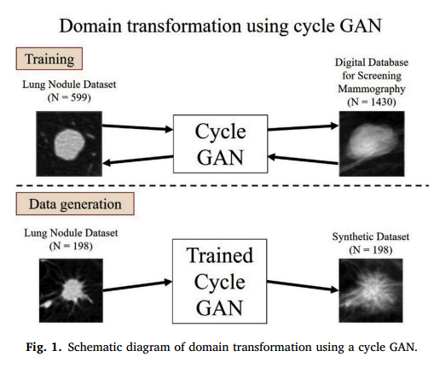
Architecture
文章使用cycle gan 将乳腺癌CT图像与肺结节CT图像进行风格转换(domain transformation),使生成的病变图像在一定程度上继承了输入病变的特征,达到增强训练样本数量的徐效果。分类使用CNN

Slide 9
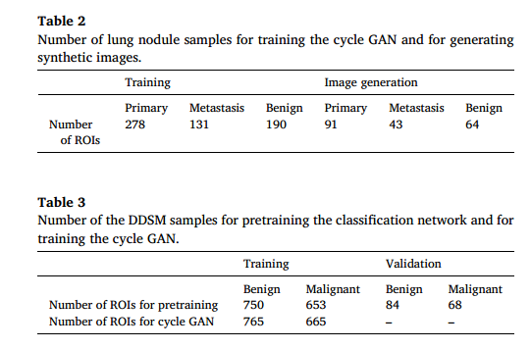
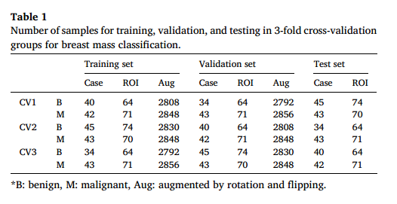
Dataset

Slide 10
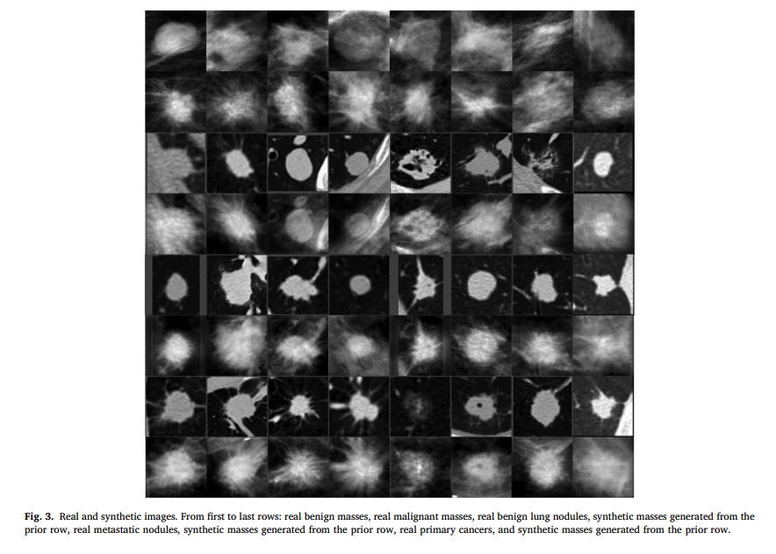
Experiments
从第一行到最后一行:
良性乳癌
恶性乳癌
良性肺结节
前一行合成的肿块
转移性肺癌
前一行合成的肿块
原发性肺癌
及前一行合成的肿块。

Slide 11
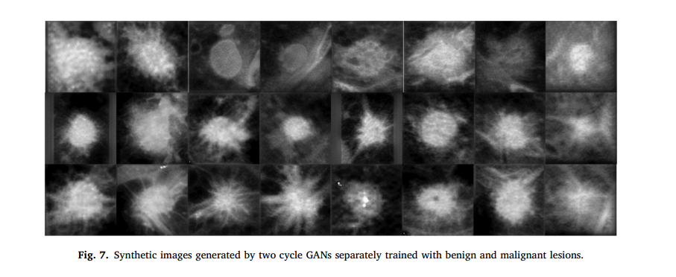
Experiments
良性和恶性肿瘤使用独立的GAN生成

Slide 12
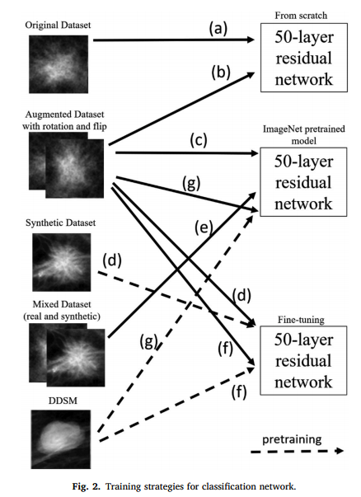
Experiments
CNN使用原始数据集训练
CNN使用增强数据集训练
ImageNet预训练模型使用增强数据集微调
CNN使用合成数据集预训练并使用增强数据集微调
ImageNet预训练模型,使用增强和合成图像混合数据微调
CNN使用DDSM预训练并使用增强数据集微调
ImageNet预训练模型用DDSM和增强数据进行微调

Slide 13
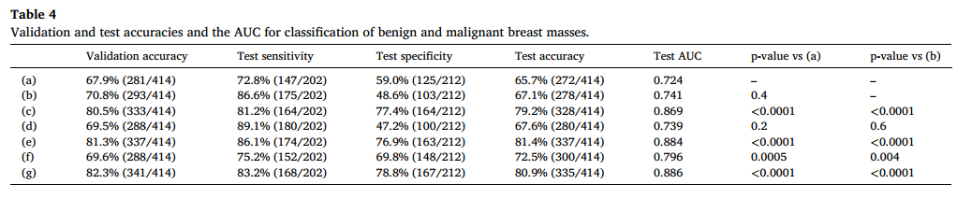
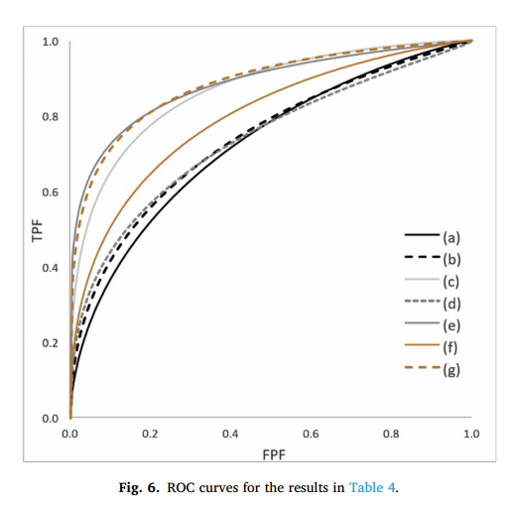
Result
CNN使用原始数据集训练
CNN使用增强数据集训练
ImageNet预训练模型使用增强数据集微调
CNN使用合成数据集预训练并使用增强数据集微调
ImageNet预训练模型使用增强和合成图像混合数据微调
CNN使用DDSM预训练并使用增强数据集微调
ImageNet预训练模型用DDSM和增强数据进行微调

